Slide 1
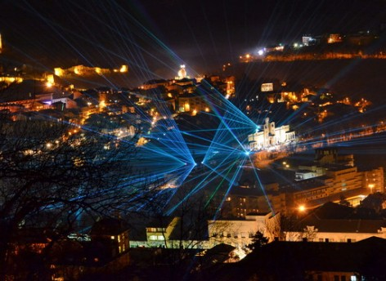
22 МАРТ – ПРАЗНИК НА ВЕЛИКО ТЪРНОВО
Изработил: Мерал Кушев – 3.а клас

Slide 2
Празникът на Велико Търново се свързва с победата на цар Иван Асен ІІ над епирския деспот Теодор Комнин в битката при Клокотница на 22 март (9 март ст. ст.) 1230 г., както и с деня на Св. Четиридесет мъченици.

Slide 3
Първите сведения за честването на 22 март като празник на Велико Търново се срещат още през 1879 г. Тогава се провежда празник на търновското гражданство в храма “Св. Четиридесет мъченици”, състоял се на 9 март (ст.ст.). На отслужената литургия присъстват императорският комисар княз Дондуков-Корсаков, войската, висши чиновници и духовници, народни представители от провеждащото се по това време в града Учредително събрание, много граждани. За първи път след петвековното робство не само търновци, но и цялото народно представителство, засвидетелстват почит към миналото. От тогава до 1944 г. денят на Светите четиридесет мъченици ежегодно се празнува като ден на Търново и празник на Търновския гарнизон.

Slide 4
